Slide 1
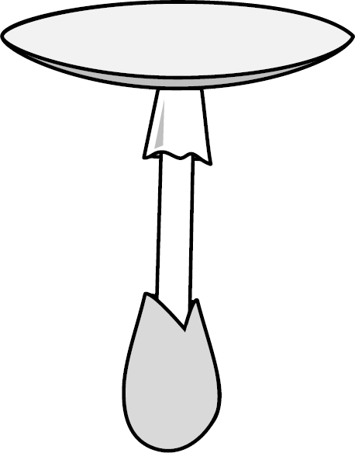

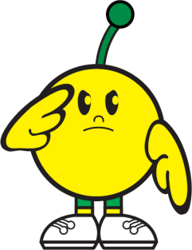
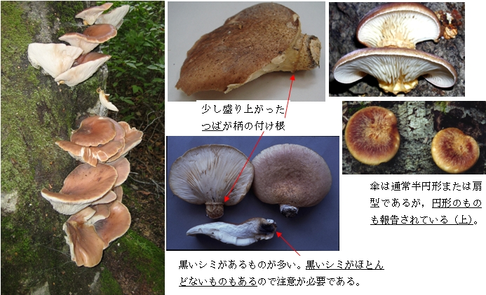
毒
キノコ
には
注意しましょう
判別できないキノコは…
①採らない ②食べない ③人にあげない
出荷制限・摂取制限にご注意！
福島県内のほとんどの地域は、原子力災害に伴い野生キノコの出荷が制限されています。
出荷制限等の対象地域の野生キノコについては、出荷・販売を行わないとともに、摂取に
ついても控えるようお願いします。
詳細はこちら：原子力災害特別措置法に基づく出荷制限及び摂取制限について
https://www.pref.fukushima.lg.jp/site/portal/syukkaseigenn.html
特に中毒例が多いキノコ
ツキヨタケ
輪ゴム状の隆起
黒いシミ
特徴：柄の内部に黒いシミがある（裂いて確認）
ヒダの付け根に輪ゴム状の隆起がある
※シミが薄い（または無い）個体もあるため、安易な
判別は禁物です
ムキタケ、ヒラタケ等に似た地味な外見
写真出典：厚生労働省ホームページ「自然毒のリスクプロファイル」

Slide 2
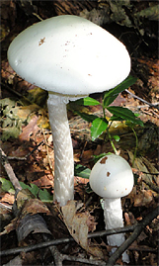
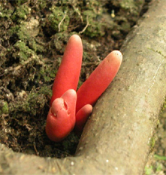
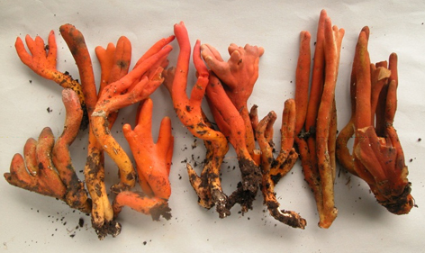
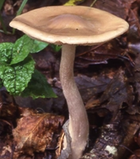
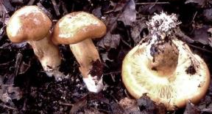
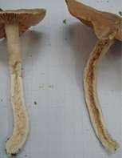
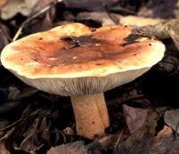
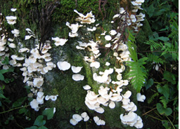
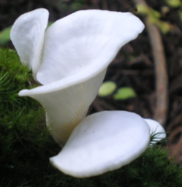
死亡事例があるキノコ
ドクツルタケ
カエンタケ
カエンタケは食べても触れ
ても危険ですので、絶対に
直接触れないでください
食べた場合→死亡
触れた場合→皮膚に炎症
ツバ
ツボ
写真出典：厚生労働省ホームページ「自然毒のリスクプロファイル」
注意が必要なキノコ
クサウラベニタケ
カキシメジ
柄が華奢で中空
のものが多いが、
個体差が激しい
中空
乾燥時
食用のニセアブラシメジ、チャナメツムタケ等に似ています
食用のウラベニホテイ
シメジ等に似ています
スギヒラタケ
以前は食用とされていたが、腎臓に疾患のある人を中心に
急性脳症を引き起こすことが判明（死亡事例あり）
地方名が多いため、スギヒラタケと知らずに誤って採取しないよう注意しましょう
かぬが、かぬがきのこ、かのか、かのが、かのかきのこ、しぎかのか、しぎきのこ、すぎあおけ、すぎおわけ、すぎ
きのこ、すぎわかえ、すぎもだせ、すぎわかえ（秋田県）、こけ、しらふさ、やたは、すぎごけ（新潟県）、かぬか（秋
田県、岩手県）、すぎかのか（秋田県、宮城県、山形県）、すぎごけ（新潟県、福井県）、すぎたけ（秋田県、福島県、福井県）、わかい、わかいきのこ（青森県、秋田県）
写真出典：厚生労働省ホームページ「自然毒のリスクプロファイル」

